Slide 1
Психолого–педагогічні аспекти використання ІКТ в 1-2 класах у закладах загальної середньої освіти.

Slide 2
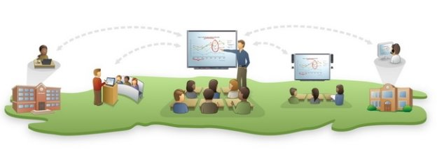
Молодший шкільний вік — один із найважливіших періодів у процесі розвитку особистості. Використання ІКТ в освітньому процесі молодших школярів нової української школи спричиняє потребу розгляду психолого — педагогічних аспектів взаємодії дитини і комп’ютера з урахуванням її вікових особливостей фізичного, психічного і розумового розвитку.

Slide 3
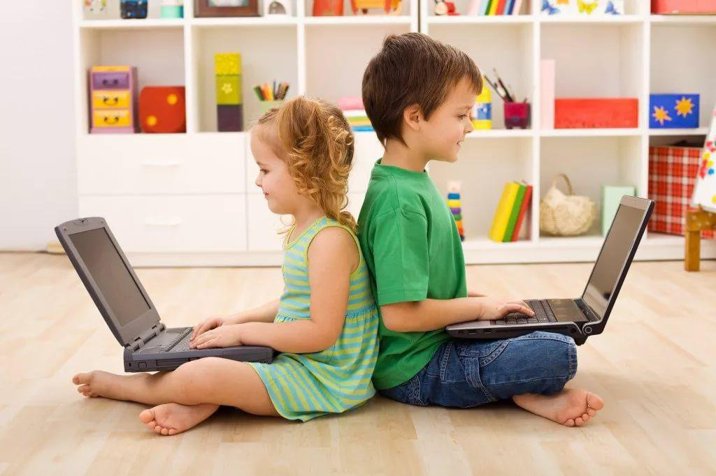
Введення до процесу навчальної діяльності елементів гри в дітей виникають позитивні емоції, що підвищує їхню пізнавальну активність, інтерес дитини та знімає зайве психологічне напруження.
Окрім того, запам’ятовування матеріалу відбувається краще тоді, коли він цікавий, а ігрові програми для дитини зробити цікавими значно простіше.

Slide 4

ІКТ підвищують продуктивність навчально-виховного процесу тільки тоді, коли вчитель добре уявляє психологічні основи застосування їх і враховує особливості сприйняття інформації у процесі навчання.
Велика роль засобів інформаційно комунікаційних технологій і у процесі запам’ятовування. Вони сприяють закріпленню отриманих знаю, створює з кралі опорні моменти, допомагають запам’ятати логічну «нитку» навчального матеріалу, систематизувати отриману інформацію тощо.

Slide 5

Завдяки інтернету діти та підлітки шукають потрібно інформацію для заняття. Комп’ютер є не тільки розвагою, але й засобом спілкування, самовираження та розвитку особистості. Навчальні, розвивальні та розважальні інтернет-ресурси орієнтована на дітей будь-якого віку.
За їх допомогою діти були зацікавлені ігровій формі, засвоюють основи письма, учиться малювати та моделювати, привчають до самостійної роботи і уявляють навколишній світ.

Slide 6

Учитель, здійснюючи педагогічну діяльність засобами ІКТ, повинен обов’язково враховувати психологічні принципи взаємодії учнів з комп’ютером для створення оптимальних умов педагогічного впливу та отримання очікуваного результату. Але поставленої мети можна досягнути лише за умови збереження здоров’я учнів.

